Slide 1
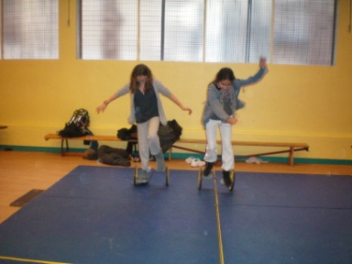
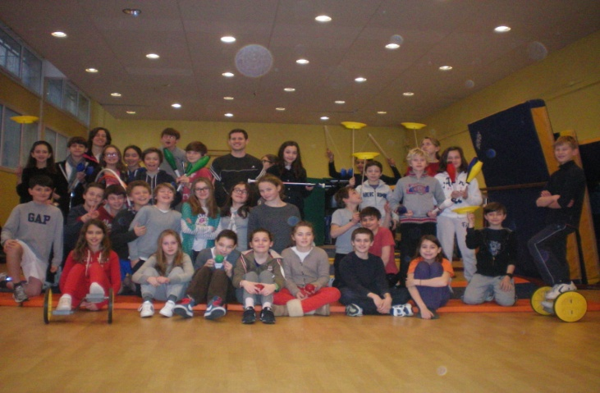
Le cirque du FUTUR
Pour ce PAC CIRQUE les élèves ont pu découvrir différents domaines liés au cirque:
- une sortie à la Villette liée à l’histoire des arts : visionner des films sur le cirque et pratiquer des ateliers que l’on ne pratique pas à Fénelon.
- une sortie spectacle de cirque PINDER.
- La pratique de l’activité cirque permettant aux élèves de « composer et présenter dans un espace orienté un numéro collectif organisé autour d’un thème incorporant à un jeu d’acteur des éléments simples issus des familles (jonglerie, équilibre). Maitriser leurs émotions et accepter le regard des autres. »
Vous présente des numéros inédits et originaux mettant en valeur les évènements concernant le futur.
Représentation unique
Le lundi 25 Mars à 18h00.
Un véritable spectacle de cirque écrit, conçu et réalisé par les élèves de 6ème1.

Slide 2
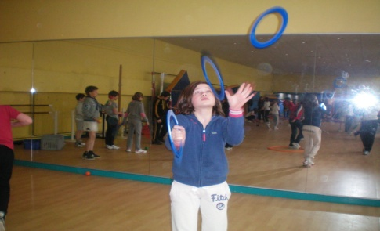
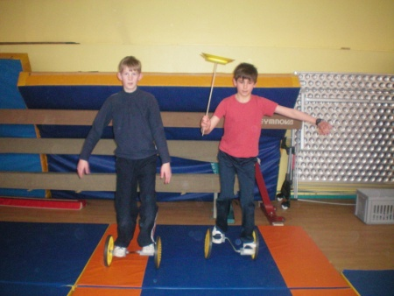
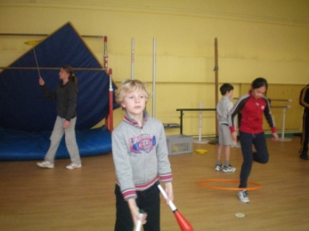
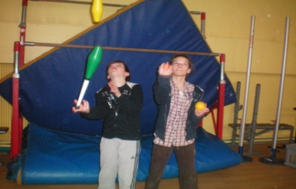
Numéro 3: Le voyage dans le temps
Nous sommes dans le futur, nous avons inventé une machine pour voyager dans le temps. Nous débutons notre voyage dans le passé, avec des dinosaures et les hommes de Cro-Magnon. Nous poursuivons notre aventure dans les années 1900 puis dans le présent avec les DJ et les téléphones portables. Enfin nous nous rendons dans le futur où nous sommes des robots.
va tout faire pour l’arrêter.
Numéro 4: Le martien
C’est l’histoire d’un martien qui débarque sur la planète terre. Au début, il est effrayé mais au fils du temps il s’habitue. Il décide de donner son savoir au terrien et de créer un spectacle.
Numéro 1: Docteur Klein
Ici le laboratoire du docteur Klein! mais pourquoi 3 personnes hypnotisées, suivies par le docteur taché de sang, avancent dans la nuit noire et sombre?
Violette, une jeune terrienne comme les autres n’a pas l’air au courant des sombres plans du docteur!
Mais que prépare-t-il?
Numéro 2: La comète dévastatrice
Horreur!!! La couche d’ozone est fendue à cause de la pollution. Les météorites tombent de plus en plus souvent. Un mystérieux personnage va en profiter pour essayer de devenir roi…

Slide 3
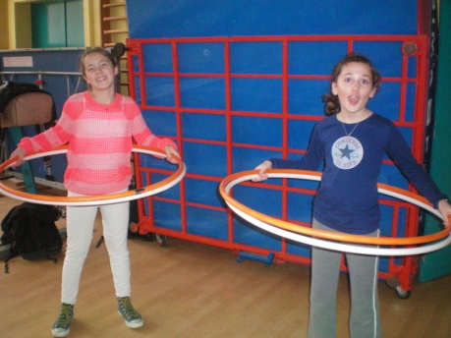
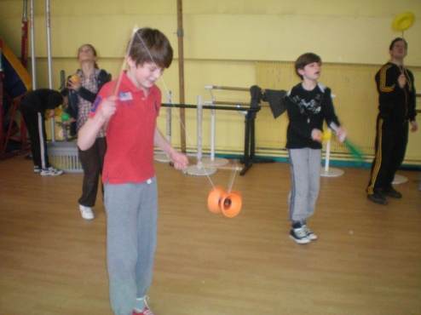
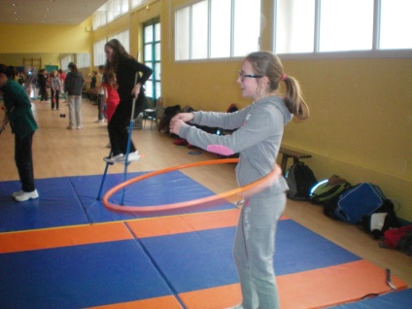
Numéro 5: La machine à remonter dans le temps
La machine à voyager dans le temps décide d’envoyer 4 personnes dans le futur, par erreur les envoie dans le passé. Ils sont dans un marché où un client passe et achète un objet quelconque. La machine se rendra compte un peu plus tard de son erreur et les envoie dans le futur où ils sont transformés en robot. Ils arrivent dans le futur et se rendent compte qu’ils sont dans l’espace, dans une fusée. Ils essaieront de sortir et ils y parviendront après quelques mésaventures.
Numéro 6: A la recherche de la soucoupe
Au secours!! Un aliène arrive! Mais que cherche-t-il? Une soucoupe? Où est-elle? Réponse: un personnage ivre l’a trouvé et l’a embarqué. Mais l’aliène bien décidé à la récupérer va se mettre à la poursuite de ce pauvre jeune homme. Heureusement la police toujours serviable va tout arranger.
Numéro 7:.
C’est l’histoire d’un restaurant qui fabrique des potions magiques. Les chefs de cuisine en font une qui rend invisible. Un sans abri boit la potion magique discrètement et en profite pour manger dans les assiettes des autres. Par erreur, il boit la potion qui fait devenir visible. Il se fait chasser par les cuisiniers. Un inspecteur du guide Michelin était là et donne 6 étoiles au restaurant pour le récompenser.

Slide 4
CIRQUE du FUTUR
Spectacle de Pac 2013
CLASSE DE 6ème1

